Slide 1
技术分享文档
提包小组

Slide 2
关于小游戏换皮总结
1.让原始游戏更容易替换资源
a,把工程中外部工具制作的图集拆分为散图，以便与以后的资源替换和删除，减小包体。
b,把脚本中需要的节点和资源都声明到脚本属性上，不要在代码上写死加载资源,尽量减少获取对象的方式赋值。
c,ui上需要生成多个相同的类型节点，尽量使用预制体，这样更容易更换资源。
d,脚本中对于重复功能的代码，需要抽取出来，封装为函数，把变化的变量定义为参数，让修改功能更简单，代码量更少，结构和逻辑更清晰。
e.封装单一功能组件，例如声音播放，资源管理器，数据本地化，节点动画功能等都可以封装成一个功能组件，使用时挂载在节点上调用皆可。
f.资源尽量不要放在resources目录下，这个目录下的资源不管有没有使用都会打包到指定的工程目录中，以便代码方式加载。代码方式加载的资源，是查找不到使用情况的。
g.简化一些复杂的关卡界面。比如一些关卡界面的

Slide 3
2.工程内资源的修改(包括脚本和ui资源)
当我们多次提交一个游戏时，一个游戏可能一个月有7-8次的提交量，我们需要避免这些相同的游戏在构建后整体区别不大的情况，这个时候我们需要对这种多次提交的游戏资源结构和脚本代码进行修改和调整。
a.涉及的图片资源可以采取重命名的方式，资源所在的目录也可以做乱序调整。把这个文件夹的部分资源调整到其他文件夹。
b.图片的自动图集添加。自动图集改变为web格式图片。资源目录可以多创建一些。涉及到粒子效果的图不能打为图集。如果是帧动画图，可以单独存放一个文件夹制作为自动图集。
c.脚本除了加密的密钥要修改外，可以修改脚本名称，修改函数位置，添加函数/变量的方式来产生新的代码文件。
d.更换好资源后，可以使用压缩工具，对资源进行压缩处理。

Slide 4
2.对于换皮资源无动画的处理
a.可以为一些弹窗添加动画效果。
b.对于单调的开始界面的处理方式，可以使用字体文件的方式把游戏名称的logo添加上去，可以对按钮添加动效，也可以添加一些简单的粒子效果。

Slide 5
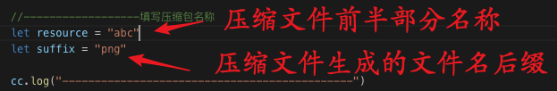

关于添加热更新的一些注意事项
1.上面提到的工程换皮操作。
2.项目工程中的begin.ts文件需要合并到开始场景的脚本中，如果原来的开始场景的脚本非ts脚本，则新建一个ts脚本，把begin中脚本内容拷贝过去，并做乱序处理。begin.ts中的压缩文件名称和存放路径都要修改一样，让资源名称和存放位置每次都不同，路径格式为“res/xxxx/”，生成的文件名称也做出修改。检查测试按钮绑定

Slide 6

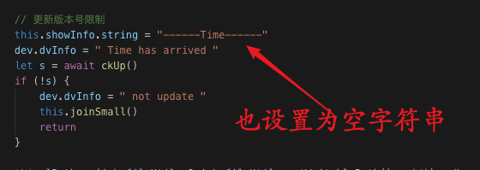
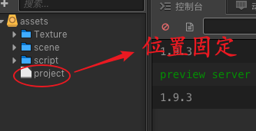
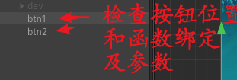
2

Slide 7


2.运维大佬上传完json文件后，需要验证是否能够访问到json的类型，访问方式：在浏览器上输入：地址+“/json/”+套装id+“.json”方式，如果有地址无法访问，可以查找下原因。一般可能为域名失效，上传位置错误，或者未刷新。
3.客户端热更新包检查，需要拉取最新的资源，以便解压后就能进入游戏。如果解压后还在更新资源，则压缩包内容不是最新客户端资源。设置压缩包密码需要变化。

Slide 8
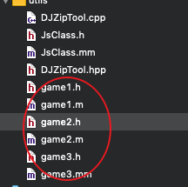
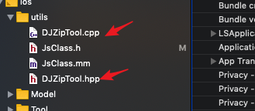
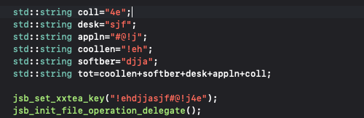
3.xcode工程中的注意事项
1.脚本密码使用拼接方式处理，每次重新构建项目需要处理一下，建议打包前做处理。
2.JsClass两个oc脚本需要添加混淆代码，完成后将函数乱序一下。DJZipTool这个解压缩类名修改一下，注意引用。

Slide 9
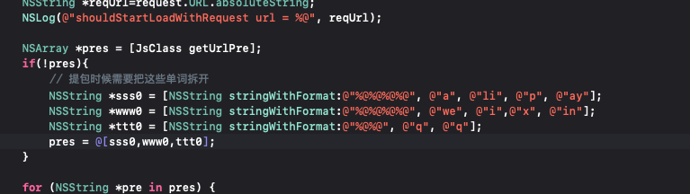
a
3.AppController这个oc文件中有涉及支付相关字符串的，需要做拼接处理。
4.Info.plist中检查权限和旋转屏幕功能是否有添加。
5.检查main.js是否有重启时检查搜索路径的代码
6.检查res下对应位置是否存放压缩文件。
7.检查JsClass中回调ts的节点和脚本是否正确，检查解压密码和字节数组。

Slide 10
q
测试热更新和解压缩时，xcode的版本好要小于或者等于json文件的版本号，并保证套装id有填写正确。
测试热更新和解压正常，进入游戏，测试充值界面是否能够竖屏切换，是否可以访问相册。完毕后修改ts脚本的时间为最新时间，重新构建，在xcode，设置脚本密码拼接，检查main.js和压缩资源。测试运行，正常显示小游戏内容，修改版本好，把工程压缩发送到专用打包设备上打包ipa文件。

Slide 11
4.在打包设备上的注意事项
1.vpn方式传包审核。
a.检查vpn是否连接，我们需要保证在vpn连接的情况下才进行打包和填写app信息。
b.申请钥匙证书，记得保存好证书文件，并导出.p12格式，密码设置为通用密码。传输到自己电脑存储起来，1.0过审后传到1.9服务器的共享目录上指定位置。过审上传工程到git上
c.打包前，需要删除钥匙串中其他的登陆钥匙。只保留本次需要使用的钥匙。
d.如果在其他电脑上登陆app store connect 这些网页，不是在这台机器上提交的1.0版本，就不用选择信任，点选下次再说即可。如果信任登陆，则会记录本机的登陆设备信息。

Slide 12
2.云主机方式传包审核
q
1.在打包设备上打包ipa，可以选择断网的方式打包，差别不大。
2.填写信息和上传ipa包都需要在云主机端完成。
3.把云主机端生成的证书描述文件传输到自己电脑存储，1.0过审后上传到1.9共享目录。过审上传工程到git上。

Slide 13
5.公司开发者账号和个人开发者账号
1.公司开发者账号第一次创建应用时，需要填写公司名称，一般都是对于发布证书中的名称。
2.公司账号绑定号码和个人账号绑定号码非开存放，个人账号绑定号码下方有下划线的区分。
3.如果发现卡号无法接收短信，可查询下是否停机。本地卡为*888#,美国卡*611#,如果停机可以领取充值卡充值。
4.手机号码使用后要及时归还，避免遗失。

Slide 14
6.关于审核被拒条例
1.1.6 安全的，不良内容。
b) 2.1元数据/二进制
c) 2.3.1 包含隐藏内容或者含有赌博内容。
检查icon，名称描述，美萱图是否有不符合内容。如果是二进制回复，对元数据修改后需要重新上传新的ipa，并回复邮件表示已做出检查修改。
检查填写的元数据信息是否有问题，对邮件中提出的可能违反条例进行回复，并附加我们做出的修改和处理,用来回复邮件.
如果是二进制的回复，可以尝试对工程处理一下，删除第三方功能或者混淆重提。
元数据需要检查填写信息问题，并回复自己检查处理的情况，请求再次审核。

Slide 15
1
d） 2.3/2.3.6 分级不明确
e) 4.3 垃圾应用
f) 账号被标记调查
g) 违规下架，可能会被删除账号。
对应调整分级，如果调整为12+或者17+，再次审核的周期会变较长，一般在一周以上.
这种回复不用处理。
该账号一般会在调查结束后，才能使用。

